Slide 1
© 2025 - ICON - TCESC, Instituto de Contas
Órgão Integrante Organizacional do Tribunal de Contas de Santa Catarina

Slide 2
Ouvidoria: Instrumento para uma boa governança e controle social
Walkiria Machado Rodrigues Maciel
Diretora da Ouvidoria

Slide 3
Ouvidorias nos órgãos públicos
"A implantação de uma ouvidoria é um processo que exige mudança de cultura organizacional e um constante trabalho de conscientização dos servidores nos diversos níveis da instituição, ela sinaliza que a alta direção/administração comprometeu-se com a transparência administrativa, com a eficiência, com a ética e com a participação do cidadão ,o que põe a instituição na trilha da tendência mundial de valorização da cidadania, dos direitos humanos e da consolidação da democracia".
Trecho da exposição de motivos do PL n. 764/20017, que deu origem à Lei n. 12.632/2012 - Instituiu o Dia Nacional do Ouvidor.

Slide 4
Ouvidorias nos órgãos públicos
Constituição Federal de 1988:
Art. 37, § 3º, I – as reclamações relativas à prestação dos serviços públicos em geral, asseguradas a manutenção de serviços de atendimento ao usuário e a avaliação periódica, externa e interna, da qualidade dos serviços.
Lei n. 13.460/2017:
Dispõe sobre participação, proteção e defesa dos direitos do usuário dos serviços públicos da administração pública.
Aplicável à administração pública direta e indireta da União, dos Estados, do Distrito Federal e dos Municípios.

Slide 5
Ouvidorias nos órgãos públicos
Governança:
Fortalece a transparência pública.
Melhora a qualidade dos serviços públicos.
Contribui para uma gestão ágil e eficiente.
Auxilia na identificação de falhas e atua na prevenção de irregularidades.
Aumenta a confiabilidade da população na gestão.
Auxilia na tomada de decisão.

Slide 6
Ouvidorias nos órgãos públicos
Controle Social:
Estimula a participação da sociedade na fiscalização da gestão pública.
Pressiona as instituições públicas para respostas mais rápidas e eficientes às demandas da sociedade.
Provoca a revisão de entraves burocráticos.
Contribui para a redução irregularidades, fortalecendo a prática de condutas éticas.

Slide 7
Ouvidorias nos órgãos públicos
Desafios:
Baixa cultura de participação social.
Resistência institucional.
Falta de recursos financeiros e estruturas, física e funcional.
Baixa integração com os demais setores da administração pública.
Garantir a proteção do sigilo e segurança tanto de quem comunica como das informações e dados pessoais (LGPD).

Slide 8
Ouvidorias nos órgãos públicos
Desafios:
Garantir que o cargo de Ouvidor seja ocupado por pessoas que tenham experiência e conhecimento sobre os setores e suas atribuições.
Que não ocorra acúmulo de atribuições (Ouvidor/Controlador/Procurador).
Evitar utilizar o cargo de Ouvidor para provimento em comissão.

Slide 9
Ouvidorias nos órgãos públicos
Estratégias:
Ampliação do reconhecimento da Ouvidoria como um setor estratégico para a governança pública.
Campanhas informativas sobre o papel da Ouvidoria e como utilizá-la.
Promoção da educação cidadã .
Disponibilização de múltiplos canais de contato.
Publicação de relatórios sobre os serviços da Ouvidoria.
Capacitação contínua das equipes da Ouvidoria.
Uso de tecnologia e inovação.

Slide 10
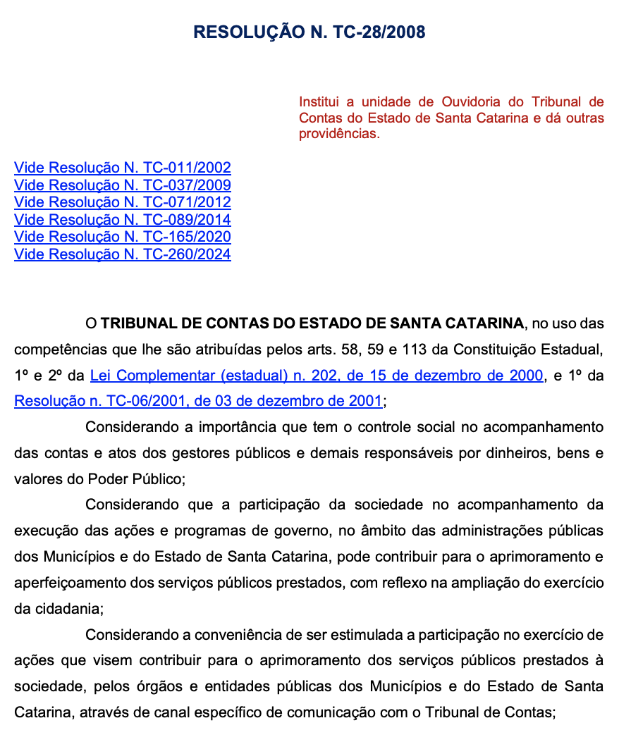
Ouvidoria do TCE/SC
Criação:
Planejamento Estratégico 2008-2011
“Fortalecimento da imagem do TCE/SC”
Resolução N. TC-28, de 30/07/2008
“Estimular a participação cidadã e o controle social da gestão pública dos municípios e do estado de Santa Catarina, com foco no aperfeiçoamento dos serviços públicos prestados às pessoas.”

Slide 11
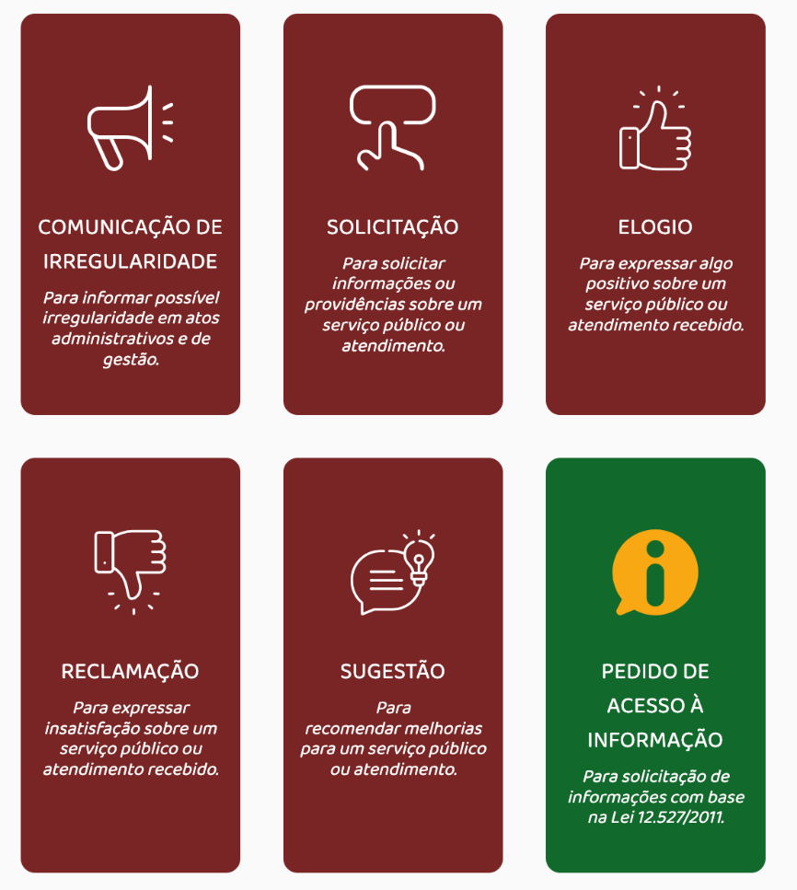
Ouvidoria do TCE/SC
Competências:
Resolução N. TC-149/2019
Receber, analisar, encaminhar e acompanhar e manter registros e dados estatísticos das comunicações e dos pedidos da Lei N. 12.527/2011 (LAI);
Receber relatos de assédio e outras formas de discriminação;
Propor, promover, articular e apoiar ações voltadas ao exercício da cidadania;

Slide 12
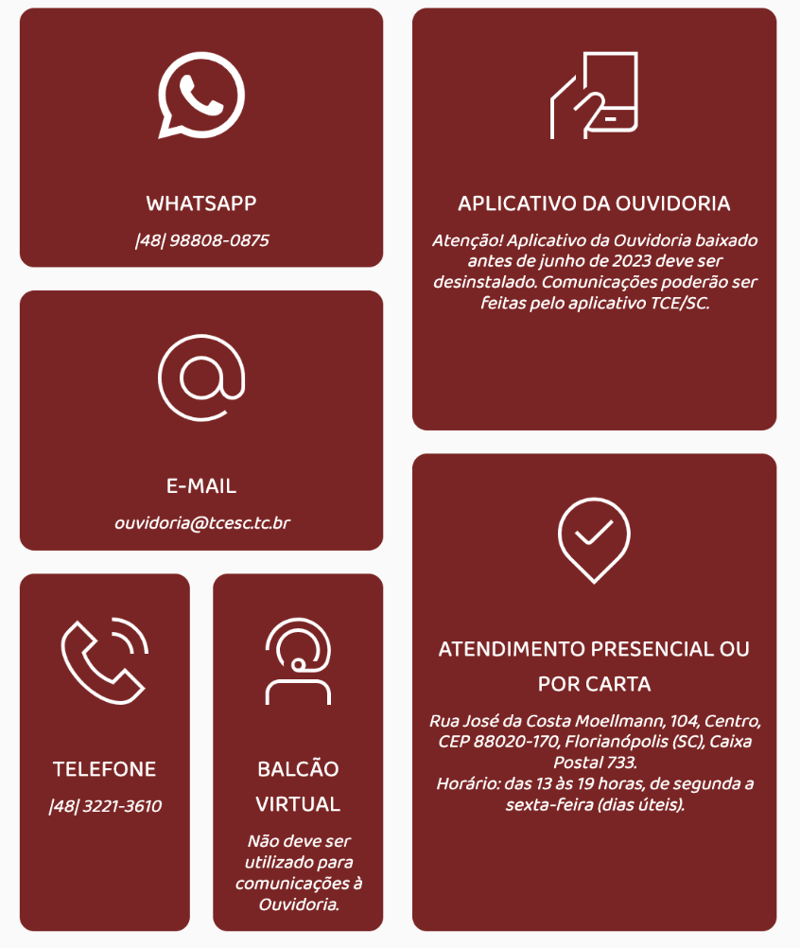
Ouvidoria do TCE/SC
Competências:
Resolução N. TC-149/2019
Disponibilizar ao cidadão os meios de contato dos serviços da Ouvidoria;
Articular com órgãos e entidades da Administração, para fortalecer canais de comunicação;
Promover intercâmbio com outras Ouvidorias.

Slide 13
Ouvidoria do TCE/SC
Alguns números:
20.144 comunicações cadastradas desde 08 de junho de 2009.
Em 2024:
2024 comunicações recebidas;
56,13% foram comunicações de irregularidade;
73 pedidos de acesso à informação;
94,28% das comunicações foram resolvidas até dez./24;
Média mensal de 168 comunicações;
77,7% das comunicações foram apresentadas via portal do TCE – espaço da Ouvidoria.

Slide 14
Ouvidoria do TCE/SC
Alguns números:
Em janeiro de 2025:
Janeiro - 227 comunicações recebidas;
144 foram comunicações de irregularidade;
Maior quantidade quando analisado o mês de janeiro dos anos de 2024 (166), 2023 (116) e 2022 (143).

Slide 15
Ouvidoria do TCE/SC
Plano de Ação:
Três Eixos:
Aproximação com as pessoas;
Inovação na gestão dos serviços;
Atualização das normas.
Planejamento Estratégico 2024-2030

Slide 16
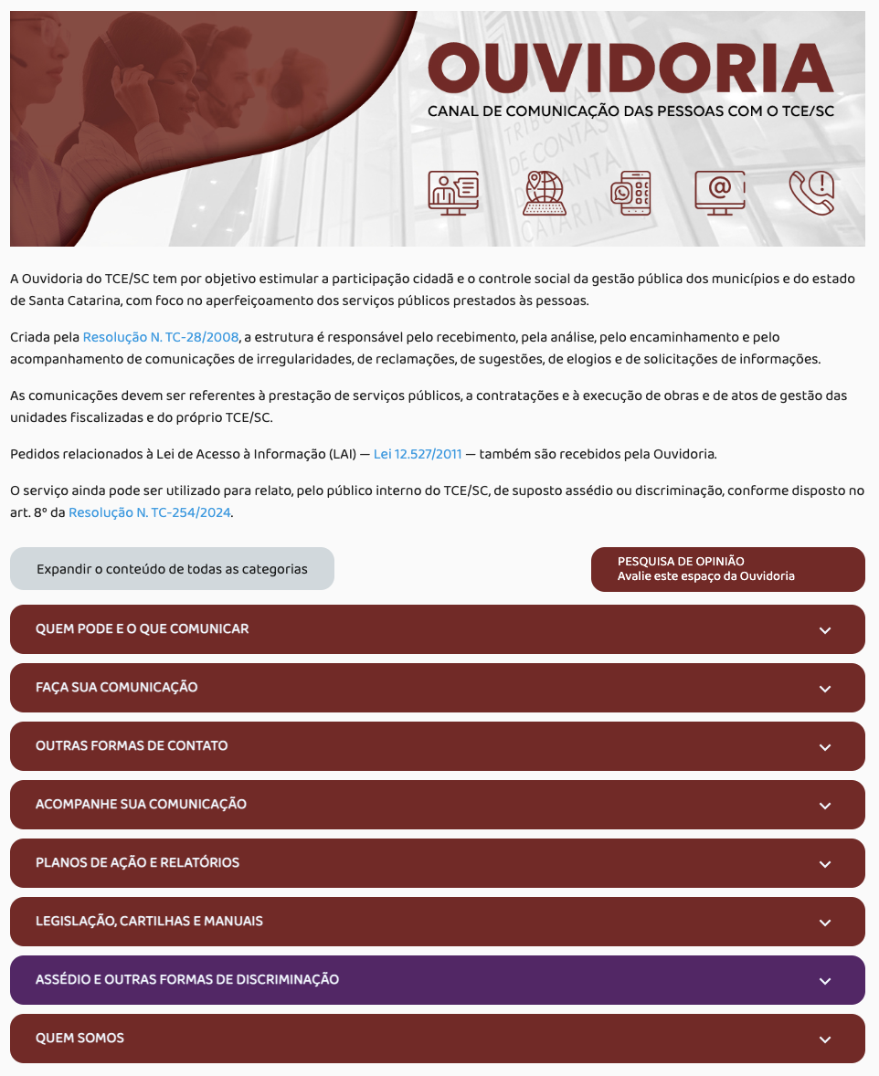
Muito obrigada!
ouvidoria@tcesc.tc.br
(48) 3221-3610

